Slide 1
VẬT LÝ 8
Người soạn: Nguyễn Thị Mỹ
Số tiết: 2 tiết
Thời gian: 06/03/2023

Slide 2
A. Các chất được cấu tạo như thế nào?
Chủ đề:
CẤU TẠO CHẤT
B. Nguyên tử, phân tử chuyển động hay đứng yên?

Slide 3
Đổ 50cm³ rượu vào 50cm³ nước ta sẽ thu được hỗn hợp nước rượu có thể tích bằng bao nhiêu?
100
100
80
80
60
Tại sao thể tích hỗn hợp lại nhỏ hơn 100cm³?
60
100
95cm³
40
40
80
20
20
60
0
0
40
Rượu
Nước
20
V_{rượu} = 50cm³
V_{nước} = 50cm³
V_{rượu} + V_{nước} =
100cm³
0

Slide 4
A. CÁC CHẤT ĐƯỢC CẤU TẠO NHƯ THẾ NÀO?

Slide 5
A. CÁC CHẤT ĐƯỢC CẤU TẠO NHƯ THẾ NÀO?
I. Các chất có được cấu tạo từ các hạt riêng biệt không?
Đọc mục I SGK/133 và trả lời các câu hỏi sau đây:
1. Vào thời điểm nào người ta đã nghĩ rằng mọi vật không liền một khối?
2. Vậy đến khi nào mới chứng minh được các chất được cấu tạo từ các hạt riêng biệt?
3. Những hạt riêng biệt đó được gọi là gì?

Slide 6
A. CÁC CHẤT ĐƯỢC CẤU TẠO NHƯ THẾ NÀO?
I. Các chất có được cấu tạo từ các hạt riêng biệt không?
1. Vào thời điểm nào người ta đã nghĩ rằng mọi vật không liền một khối?
Cách đây hơn hai nghìn năm người ta đã nghĩ rằng mọi vật được cấu tạo từ các hạt riêng biệt.
2. Vậy đến khi nào mới chứng minh được các chất được cấu tạo từ các hạt riêng biệt?
2. Nhưng mãi cho đến đầu thế kỉ XX mới chứng minh được điều này.
3. Những hạt riêng biệt này được gọi là nguyên tử, phân tử. Phân tử là một nhóm các nguyên tử kết hợp lại.
3. Những hạt riêng biệt đó được gọi là gì?
Vì các nguyên tử, phân tử cấu tạo
nên các chất vô cùng nhỏ bé, nên các chất
nhìn có vẻ như liền một khối!

Slide 7
A. CÁC CHẤT ĐƯỢC CẤU TẠO NHƯ THẾ NÀO?
I. Các chất có được cấu tạo từ các hạt riêng biệt không?
Kết luận: Các chất được cấu tạo từ các hạt riêng biệt gọi là nguyên tử, phân tử.
Vậy các chất được cấu tạo như thế nào?

Slide 8
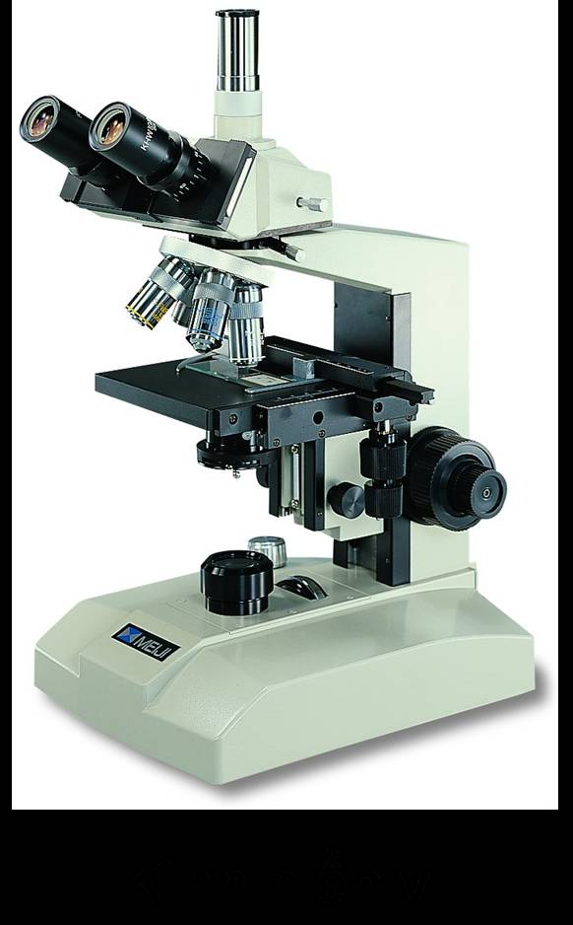
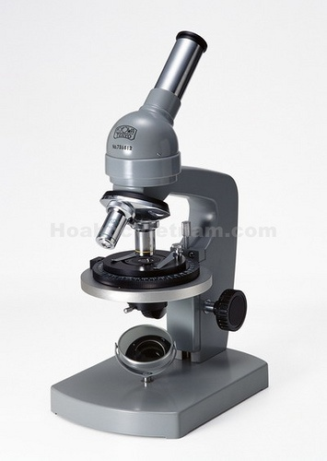
A. CÁC CHẤT ĐƯỢC CẤU TẠO NHƯ THẾ NÀO?
I. Các chất có được cấu tạo từ các hạt riêng biệt không?
Để quan sát nguyên tử và phân tử, người ta dùng kính hiển vi hiện đại .

Slide 9
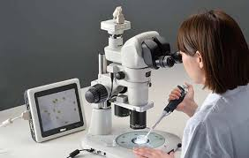
Kính hiển vi điện tử.

Slide 10
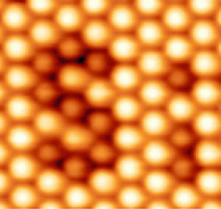
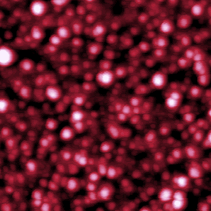
A. CÁC CHẤT ĐƯỢC CẤU TẠO NHƯ THẾ NÀO?
I. Các chất có được cấu tạo từ các hạt riêng biệt không?
a
b
Ảnh chụp các nguyên tử silic
Ảnh chụp các nguyên tử sắt

Slide 11
A. CÁC CHẤT ĐƯỢC CẤU TẠO NHƯ THẾ NÀO?
I. Các chất có được cấu tạo từ các hạt riêng biệt không?
Nguyên tử Silic

Slide 12
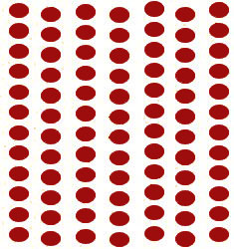
A. CÁC CHẤT ĐƯỢC CẤU TẠO NHƯ THẾ NÀO?
I. Các chất có được cấu tạo từ các hạt riêng biệt không?
II. Giữa các phân tử có khoảng cách hay không?
1. Thí nghiệm mô hình
Cát
Ngô
Dụng cụ:
100
100
- Một bình chia độ đựng 50cm³ cát.
- Một bình chia độ đựng 50cm³ ngô.
100
80
80
80
Tiến hành thí nghiệm:
60
60
60
Đổ 50cm³ cát vào 50cm³ ngô rồi lắc nhẹ.
40
40
40
20
20
20
0
0
0

Slide 13
A. CÁC CHẤT ĐƯỢC CẤU TẠO NHƯ THẾ NÀO?
I. Các chất có được cấu tạo từ các hạt riêng biệt không?
II. Giữa các phân tử có khoảng cách hay không?
1. Thí nghiệm mô hình
Hãy lấy 50cm³ cát đổ vào 50cm³ ngô rồi lắc nhẹ xem có được 100cm³ hỗn hợp ngô và cát không? Hãy giải thích tại sao?
Hỗn hợp ngô và cát nhỏ hơn 100cm³. Vì giữa các hạt ngô có khoảng cách nên khi đổ cát vào ngô, các hạt cát đã xen vào những khoảng cách này làm cho thể tích của hỗn hợp trên thực tế nhỏ hơn tổng thể tích của ngô và cát.

Slide 14
A. CÁC CHẤT ĐƯỢC CẤU TẠO NHƯ THẾ NÀO?
I. Các chất có được cấu tạo từ các hạt riêng biệt không?
II. Giữa các phân tử có khoảng cách hay không?
1. Thí nghiệm mô hình
2. Giữa các nguyên tử, phân tử có khoảng cách
Từ thí nghiệm mô hình, vận dụng để giải thích sự hụt thể tích trong thí nghiệm trộn rượu với nước?
* Giải thích: Giữa các phân tử nước cũng như các phân tử rượu đều có khoảng cách. Khi trộn rượu với nước, các phân tử rượu đã xen vào khoảng cách giữa các phân tử nước và ngược lại. Vì thế mà thể tích hỗn hợp rượu và nước giảm
Kết luận: Giữa các phân tử, nguyên tử có khoảng cách.

Slide 15
A. CÁC CHẤT ĐƯỢC CẤU TẠO NHƯ THẾ NÀO?
I. Các chất có được cấu tạo từ các hạt riêng biệt không?
II. Giữa các phân tử có khoảng cách hay không?
Khoảng cách giữa các nguyên tử Silic
Nguyên tử Silic

Slide 16
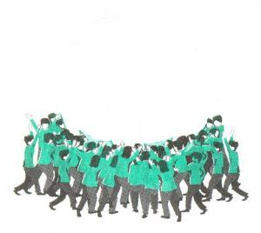
B. NGUYÊN TỬ, PHÂN TỬ CHUYỂN ĐỘNG HAY ĐỨNG YÊN?
Hãy tưởng tượng giữa sân có quả bóng khổng lồ và có rất nhiều học sinh xô đẩy quả bóng từ mọi phía. Do những xô đẩy này không cân bằng nên làm cho quả bóng lúc bay lên khi rơi xuống, lúc sang trái, khi sang phải.
Trò chơi này liên quan đến tính chất quan trọng của nguyên tử, phân tử mà chúng ta sẽ nghiên cứu sau đây.

Slide 17
B. NGUYÊN TỬ, PHÂN TỬ CHUYỂN ĐỘNG HAY ĐỨNG YÊN?
I. Thí nghiệm Bơ-rao
Hiện tượng: Hạt phấn hoa chuyển
động không ngừng về mọi phía.
Hình ảnh quan sát được

Slide 18
B. NGUYÊN TỬ, PHÂN TỬ CHUYỂN ĐỘNG HAY ĐỨNG YÊN?
I. Thí nghiệm Bơ-rao
Thông tin
Hiện tượng: Hạt phấn hoa chuyển
động không ngừng về mọi phía.
II. Các nguyên tử, phân tử
chuyển động không ngừng
Đường chuyển động của hạt
phấn hoa

Slide 19
Quan sát và so sánh sự tương tự
Phân tử nước
hạt phấn hoa
Quả bóng tương tự với ….………….. trong thí nghiệm Bơ rao.
Các học sinh tương tự như ……..……………….trong thí nghiệm Bơ rao.
Quả bóng chuyển động được là nhờ …...……….. xô đẩy từ nhiều phía.
Hạt phấn hoa chuyển động được là nhờ
những phân tử nước
các học sinh
các phân tử nước chuyển động
đến va chạm vào hạt phấn hoa từ nhiều phía.

Slide 20
B. NGUYÊN TỬ, PHÂN TỬ CHUYỂN ĐỘNG HAY ĐỨNG YÊN?
I. Thí nghiệm Bơ-rao
Hiện tượng: Hạt phấn hoa chuyển
động không ngừng về mọi phía.
II. Các nguyên tử, phân tử chuyển
động không ngừng
Kết luận: Các nguyên tử, phân tử chuyển động hỗn độn không ngừng.
III. Chuyển động phân tử và nhiệt độ
An-be Anh-xtanh (1879 -1955)

Slide 21
Chuyển động phân tử và nhiệt độ
Nước lạnh
Nước nóng
Xem hình ảnh

Slide 22
B. NGUYÊN TỬ, PHÂN TỬ CHUYỂN ĐỘNG HAY ĐỨNG YÊN?
I. Thí nghiệm Bơ-rao
Hiện tượng: Hạt phấn hoa chuyển động không ngừng về mọi phía.
II. Các nguyên tử, phân tử chuyển động không ngừng
Kết luận: Các nguyên tử, phân tử chuyển động hỗn độn không ngừng.
III. Chuyển động phân tử và nhiệt độ
Kết luận: Nhiệt độ của vật càng cao thì các nguyên tử, phân tử
cấu tạo nên vật chuyển động càng nhanh.

Slide 23
III. Vận dụng
Tại sao khi thả một cục đường vào một cốc nước rồi khuấy lên, đường tan và nước có vị ngọt?
Trả lời: Vì khi khuấy lên, các phân tử đường xen vào khoảng cách giữa các phân tử nước cũng như các phân tử nước xen vào khoảng cách giữa các phân tử đường làm cho nước thấy vị ngọt.

Slide 24
Tại sao quả bóng cao su hay quả bóng bay bơm căng, dù có buộc thật chặt cũng cứ ngày một xẹp dần?
Quả bóng cao su
Trả lời
Vì thành quả bóng được cấu tạo từ các phân tử cao su, giữa chúng có khoảng cách. Các phân tử không khí ở trong bóng có thể chui qua các khoảng cách này mà ra ngoài làm cho bóng xẹp dần.
Quả bóng bay

Slide 25
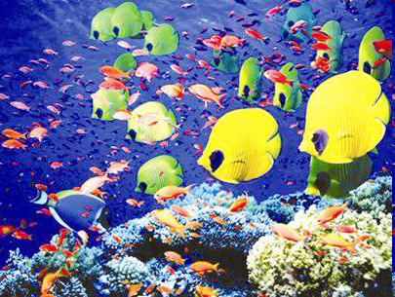
Cá muốn sống được phải có không khí, nhưng ta vẫn thấy cá vẫn sống được trong nước?
Trả lời: Vì giữa các phân tử nước có khoảng cách nên các phân tử không khí xen vào khoảng cách giữa các phân tử nước, nhờ đó cá có thể sống được.

Slide 26
HƯỚNG DẪN HỌC Ở NHÀ
Các em học thuộc phần ghi nhớ .
Đọc phần có thể em chưa biết
Làm bài tập trong SBT: 19.8 đến 19.13; 20.1 đến 20.5
Đọc trước chủ đề – Nhiệt năng

